Slide 1
Inferencia Bayesiana
Modelos Bayesianos con aplicaciones ecológicas
Dr. Cole Monnahan
University of Concepción, Chile
Enero, 2018

Slide 2
Resumen
Para distribuciones continuas hay que integrar para obtener probabilidades
Integración analítica es normalmente demasiado difícil
Entonces se puede usar Monte Carlo como una flexible opción, pero a menudo (nunca?) la forma no es conocida
Modelos Bayesianos resultan en distribuciones muy complejas que necesitan ser integrado

Slide 3
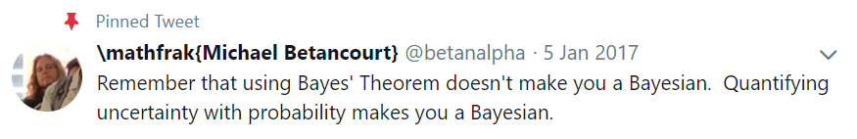
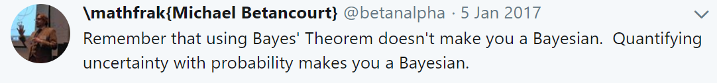
Conceptos importantes
La inferencia Bayesiana es un paradigma diferente que la frecuentista
Las probabilidades son grados de creencia
Se actualiza la creencia a priori con los datos
La incertidumbre se cuantifica mediante probabilidades
El cálculo de las probabilidades requiere integración

Slide 4
La regla de Bayes
Si θ son los parámetros y y los datos (ambos son v.a)
Entonces, P(θ,y)=P(θ)P(y|θ)
Y P(θ|y)=P(θ,y)/P(y)
Combinando los…
Posterior = (constant)(prior)(likelihood)

Slide 5
Componentes de la regla de Bayes
P(θ)=“Prior”: la incertidumbre antes de experimento o conocimiento de un experto
P(y|θ)=“Likelihood”: la verosimilitud de los datos dado los parámetros – lo mismo como clásica
P(y) = Una constante que no se puede calcular
P(θ|y) = “Posterior”: la creecia que resulta de la combinación de dos fuentes da información: prior y datos.
Es una distribución de probabilidad
La usamos para hacer inferencia

Slide 6
Resumen de las diferencias los paradigmas de inferencia.
 | Frequentist | Bayesiana
Que es estimado? | P(Y|H) Datos dado el hipótesis | P(H|Y) Hipótesis dado los datos
La definición de probabilidad | frecuencias (infinitas) relativas de eventos | Grado de creencia
Fuentes de la información | Solo los datos | Los datos y información a priori
La definición de los parámetros | Estimaciones de cantidades “verdaderas” | Variables aleatorias estadísticas
Método de inferencia | Máximo verosimilitud | Integración (de posteriori)
Ellison 2004

Slide 7
Las ventajas de inferencia Bayesiana
Hay respuestas intuitivas: los parámetros son distribuciones de probabilidad.
Poder formalmente incorporar conocimiento antes del experimento
Las suposiciones asintóticas no son necesarios
La estimación de los modelos jerárquicos es natural y fácil
Análisis de decisión: Poder calcular probabilidades de las consecuencias de varias acciones. (Punt and Hilborn 1997)

Slide 8
Desventajas
Toma mas tiempo estimar los modelos.
En general, la especificación de los priors
Poder ser sensitivo para la transformación de los parámetros. (Thorson and Cope 2017, Maunder 2003)
Poder ser difícil determinar apropiados “priors”
P.ej., no hay “uninformative priors”

Slide 9
Priors
Cual es el rol de los priors?
Gelman et al. (2014):
Una población de valores posibles de los parameteros (perspectiva de la población)
Una declaración del conocimiento y incertidumbre de los parámetros (perspectiva del estado del conocimiento)
En ambos casos, la prior debe incluir todos los valores posibles – “not in the prior not in the posterior” .. Pero ellas no pueden depender de los datos
Gelman et al. 2014. Bayesian Data Analysis 3rd ed. CRS Press

Slide 10
La polémica
Hay debates en la comunidad de los estadísticos por décadas
Hay objeciones de priors “subjetivas” por el contrario de las decisiones “objetivas” con inferencia frecuentista
Pero recentiemente ha disminuido.. “prior distributions are not necessarily any more subjective than other aspects of a statistical model” (Gelman and Hennig 2017)
We will ignore this and focus on applications

Slide 11
Noninformative priors
La idea es elegir una prior que resulta en un efecto pequeño de la posterior (also reference, vague, or flat)
Puede permitir los datos solas guiar la inferencia a través de la verosimilitud
“Improper priors” tiene una probabilidad infinita (e.g., X~U(-Inf,Inf))
Por otro lado, una “proper prior”

Slide 12


Probabilities vs likelihoods
La diferencia puede ser confusa
$$N(μ=?,σ=?)$$
$$N(μ=2,σ=1)$$
Model
Likelihood
Probability
Data
$$x=\{2.1,3.9,−1.2\}$$
$$x=\{??\}$$

Slide 13
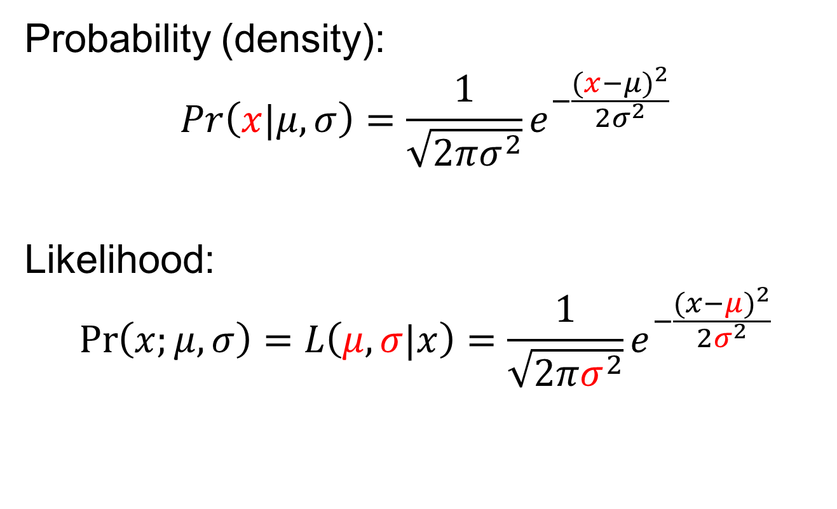
Example: Normal likelihood
Probability (density):
$$Pr\left(x|μ,σ\right)=\frac{1}{\sqrt{2πσ^{2}}}e^{−\frac{{(x−μ)}^{2}}{2σ^{2}}}$$
Likelihood:
$$\operatorname{Pr}\left(x;μ,σ\right)=L\left(μ,σ|x\right)=\frac{1}{\sqrt{2πσ^{2}}}e^{−\frac{{(x−μ)}^{2}}{2σ^{2}}}$$
But calculated the same in R!
dnorm(x=2, mean=3, sd=1)

Slide 14
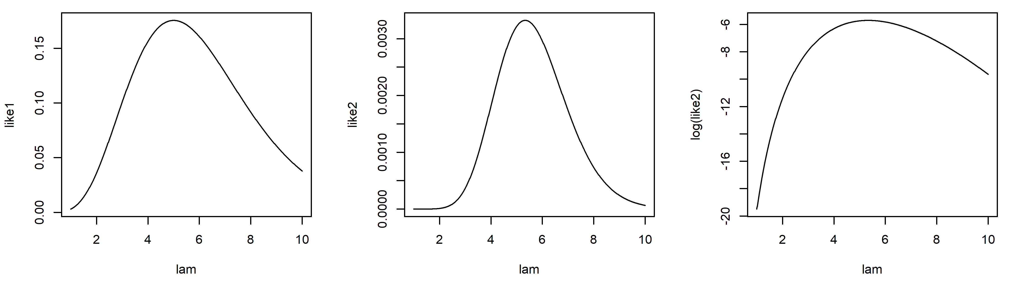
Exercise
Deja X~Poisson(λ) y una sola observación y={5}. Crea una figura de la verosimilitud de λ de 1 a 10
Repetirlo per con y={5,4,7} independiente. Also plot the log(likelihood).

Slide 15
Conjugacy
En casos muy específicos se puede reconocer la forma da la posterior
Normal prior + normal likelihood = normal posterior
Eso es “conjugacy” o “conjugate prior” (see here)
En tan casos la inferencia es fácil (p.ej. pnorm) pero es muy raro
Sin conjugacy se necesita otra manera de integración

Slide 16
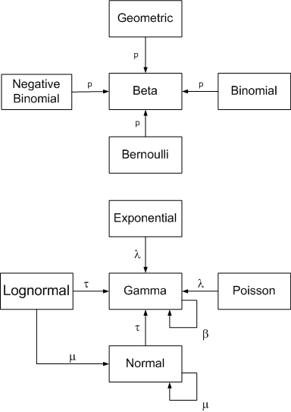
Conjugate examples
https://www.johndcook.com/blog/conjugate_prior_diagram/

Slide 17
Ejemplo I
Suponga que usamos un solo dato (y) de una distribución normal donde la media (θ) no es conocida pero la varianza sí: p(y|θ)~N(θ,σ). La prior=p(θ)~N(μ₀,τ ₀)
Section 2.6, Gelman et al. 2014

Slide 18
Ejemplo I
Suponga que usamos un solo dato (y) de una distribución normal donde la media (θ) no es conocida pero la varianza sí: p(y|θ)~N(θ,σ). La prior=p(θ)~N(μ₀,τ ₀)
Qué representa esta ecuación?
Una distribución normal! N(μ₁,τ ₁)
La media de la posterior “es el promedio ponderado de la media de la distribución a priori y el dato”
[mostrar en la computadora]
Section 2.6, Gelman et al. 2014

Slide 19
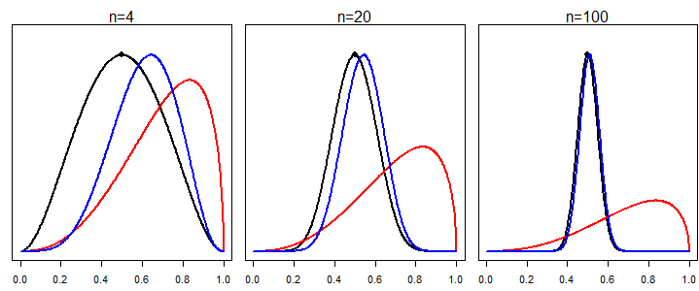
Ejemplo II
Posterior Beta-binomial=beta prior + binomial likelihood
Supongamos que la mitad de los animales marcados mueren (queremos estimar sobrevivencia)
Qué pasa al aumentar los datos sin cambiar la prior?

Slide 20
Review of key concepts
Actualizamos el conocimiento prior con los datos para formar la posterior
Como todas las distribuciones de probabilidad, hay que integrarlas por inferencia (medianas, medias, cuartiles, etc.)
Pero raramente tienen formas conocidas entonces no se puede usar Monte Carlo integración
Entonces, como se puede integrarlas?

Slide 21
Método 3: Markov chain Monte Carlo
La idea principal es generar muestras aleatorias correlacionadas y calcular porcentajes para aproximar probabilidades
Usamos cadenas de Márkov (Markov chains)
Es un tipo especial de proceso estocástico en que cada evento depende solamente del evento inmediatamente anterior
…… Qué??

Slide 22
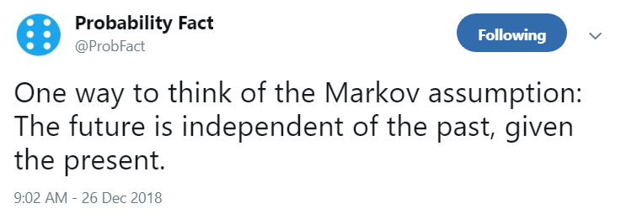

Método 3: Markov chain Monte Carlo
Un ejemplo:
$$X_{t+1}=X_{t}+U_{t}, U_{t}\sim U\left(−\frac{1}{2},\frac{1}{2}\right)$$
X es una cadena de Markov

Slide 23
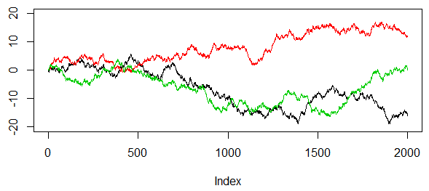
Un ejemplo de cadena de Márkov simple
mc <- function(Niter){
x <- rep(NA,Niter)
x[1] <- 0
for(i in 2:Niter){
x[i] <- x[i-1]+runif(1,-.5,.5)
}
return(x)
}
Estado inicial
Este estado depende solamente del evento anterior
“Random walk” comportamiento

Slide 24
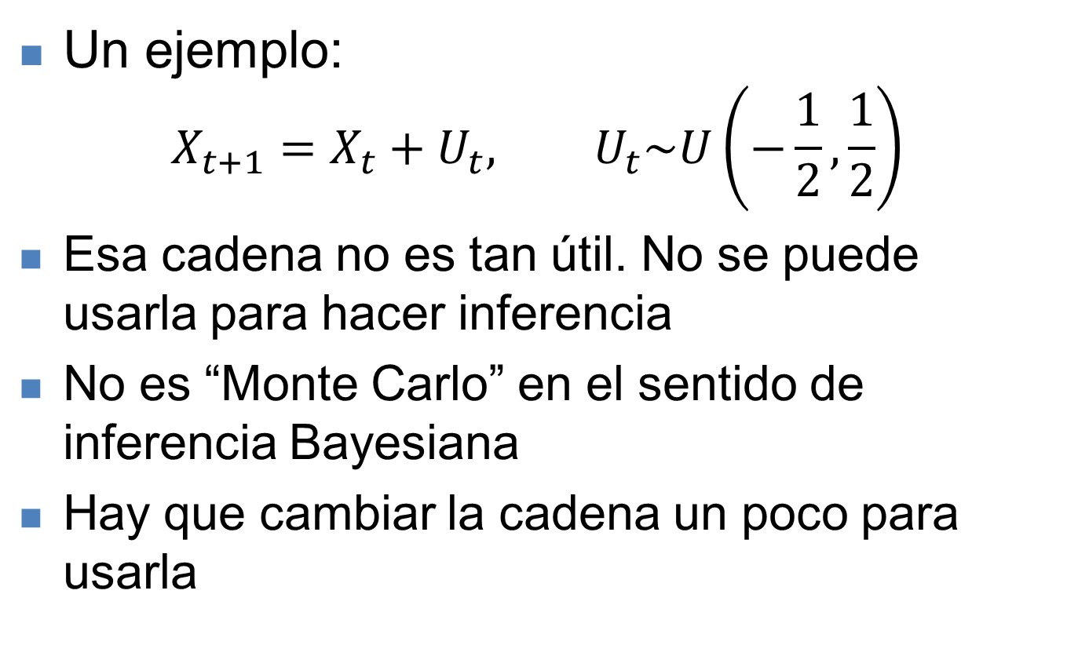
Método 3: Markov chain Monte Carlo
Un ejemplo:
$$X_{t+1}=X_{t}+U_{t}, U_{t}\sim U\left(−\frac{1}{2},\frac{1}{2}\right)$$
Esa cadena no es tan útil. No se puede usarla para hacer inferencia
No es “Monte Carlo” en el sentido de inferencia Bayesiana
Hay que cambiar la cadena un poco para usarla

Slide 25
Una cadena de Márkov especial: MCMC
mcmc <- function(Niter, f, x0=0, U=1){
x <- rep(NA,Niter)
x[1] <- x0
for(i in 2:Niter){
new <- x[i-1]+runif(1,-U,U)
if( f(new)/f(x[i-1]) > runif(1)){
## Update or "accept" this new point
x[i] <- new
} else {
## Stay at previous point
x[i] <- x[i-1]
}
}
return(x)
}
Estado inicial
El próximo estado depende solamente del evento anterior
Se acepta el estado nuevo depende de una condición aleatoria
f es la función de la densidad (PDF)
f <- function(x) dnorm(x,0,1)

Slide 26
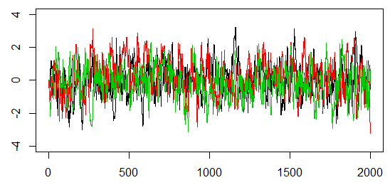
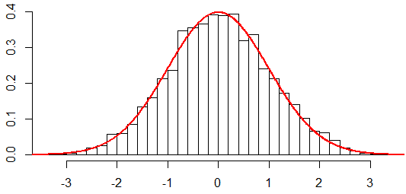
Una cadena Márkov especial
Comportamiento diferente que anterior
Cual es la distribución de las muestras de la cadena?
N(0,1)… es f!!

Slide 27
Una cadena Márkov especial
Notar que en la ecuación
c*f(new)/c*f(x[i-1])
… la constante (c) se cancelaría
Significa que no es necesario conocer la constante para usar este método.
Por eso podemos usarlo para aproximar las distribuciones a posteriori
Este algoritmo se llama Metropolis-Hastings
[Demonstrar con el ejemplo anterior]
Metropolis et al. 1953

Slide 28
Método 3: Markov chain Monte Carlo
Thus the strong law of large numbers applies to MCMC just as it does for Monte Carlo
For integrable function h(), the average converges on its expectation
So we can use the MCMC chain to approximate integrals just like with Monte Carlo
De Noble Hendrix, con permiso

Slide 29
Markov chain Monte Carlo
Hay muchos tipos de cadenas de Márkov Monte Carlo:
Metropolis-Hastings, Gibbs, NUTS, slice sampling, etc.
La idea es la misma: generar muestras para estimar probabilidades
MCMC es lento, y hay algunas dificultades
Las discutiremos durante del curso
Pero MCMC es flexible y por eso es usado ampliamente en estadística Bayesiana

Slide 30
Questions?

Slide 31
Exercise
Usa ejemplo 1:
Usa mcmc función para generar muestras de la posterior: samples <- mcmc(Niter=5000, f=posterior, x0=0, U=1)
Contrasta a la solución analítica:
Estima 95% credible interval usando ambas maneras de la integración

Slide 32
References
Gelman, A., J. B. Carlin, H. S. Stern, and D. B. Rubin. 2014. Bayesian data analysis. Taylor & Francis.
Metropolis, N., A. W. Rosenbluth, M. N. Rosenbluth, A. H. Teller, and E. Teller. 1953. Equation of state calculations by fast computing machines. Journal of Chemical Physics 21:1087-1092.

